Slide 1
L’AVENT
P
a
i
x
« Préparez le chemin du Seigneur ; tracez droit, dans les terres arides, une route pour notre Dieu. »

Slide 2
Chant d’ouverture
Notes:
On insère ici les paroles du chant (mêmes police et taille) en ajoutant des diapositives si nécessaire.

Slide 3
Première Lecture
Lecture du livre
du prophète Isaïe
Parole de Seigneur.
Nous rendons
gloire à Dieu.
Notes:
http://abrushwithfaith.com/index.php?id=pick-a-painting#!prettyPhoto[pickpicture]/2/

Slide 4
Psaume 71(72)
P
a
i
x
En ces jours-là, fleurira la justice, grande paix jusqu’à la fin des temps.

Slide 5
Acclamation
P
a
i
x
Notes:
On insère ici les paroles de l’acclamation – Alléluia (mêmes police et taille).

Slide 6
Évangile
P
a
i
x
Le Seigneur soit avec vous.
Et avec votre esprit.
Évangile de Jésus Christ
selon saint Matthieu
Gloire à toi, Seigneur!
Notes:
http://more-cliparts.net/cliparts/catholic-illustrations.html

Slide 7
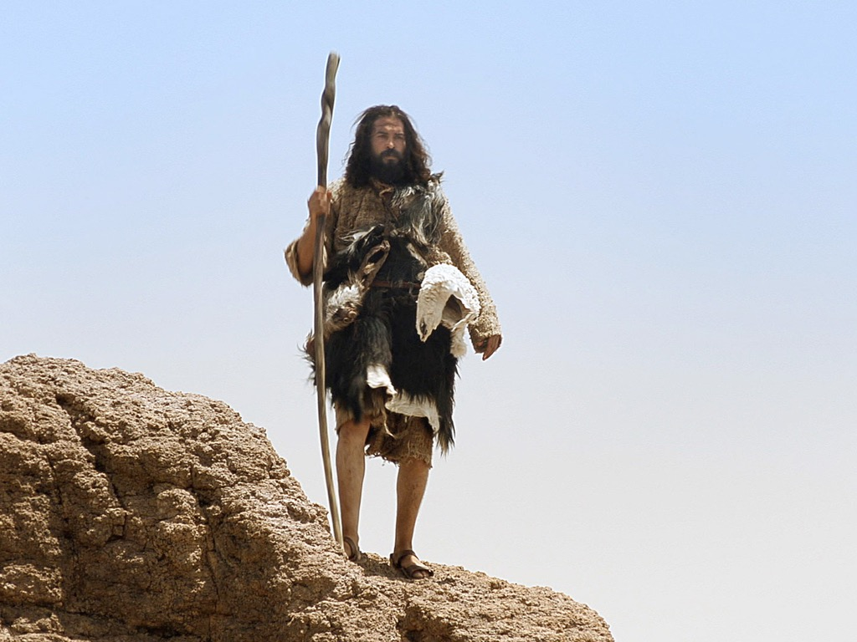
Notes:
En ces jours-là, paraît Jean le Baptiste, qui proclame dans le désert de Judée :

Slide 8
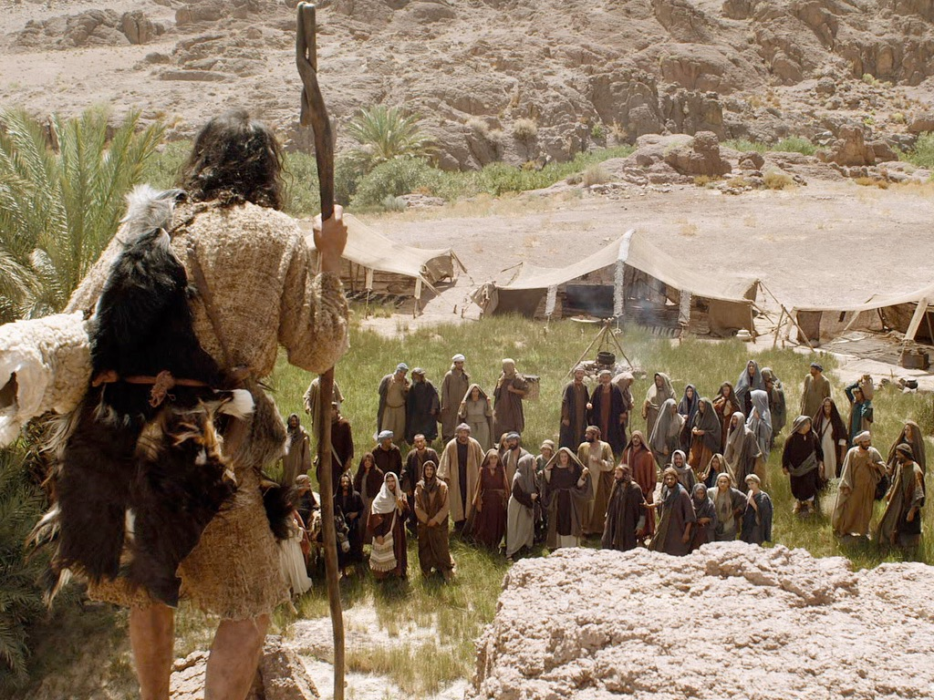
Notes:
« Convertissez-vous, car le royaume des Cieux est tout proche. » Jean est celui que désignait la parole prononcée par le prophète Isaïe : Voix de celui qui crie dans le désert : Préparez le chemin du Seigneur, rendez droits ses sentiers.

Slide 9
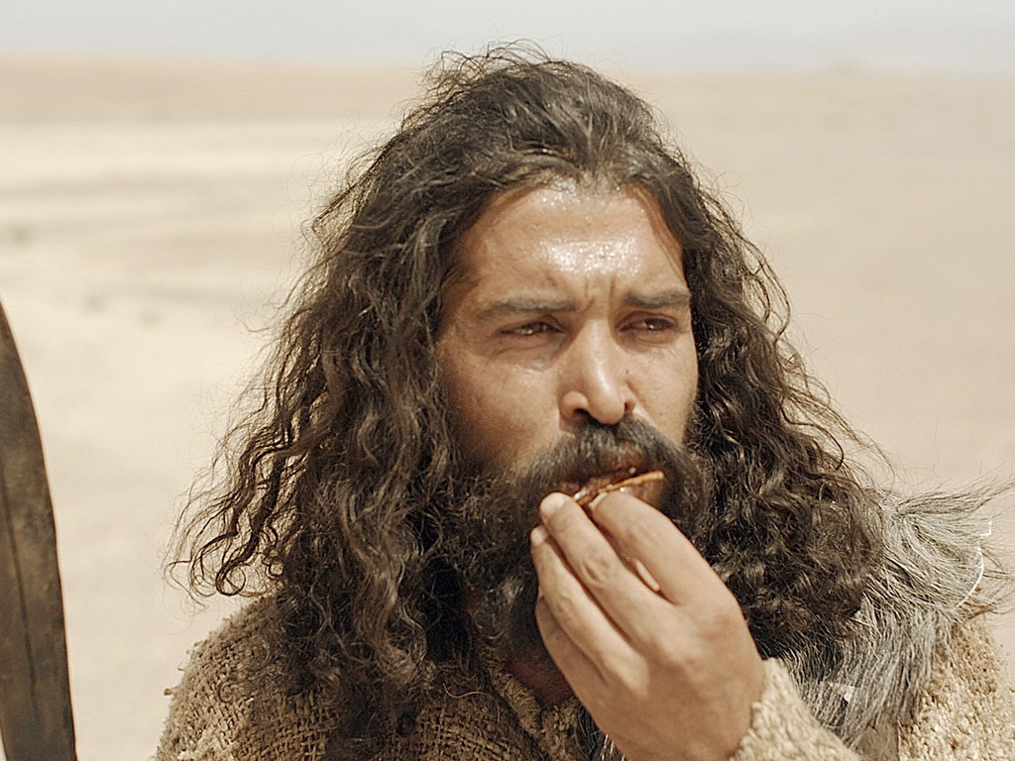
Notes:
Lui, Jean, portait un vêtement de poils de chameau, et une ceinture de cuir autour des reins ; il avait pour nourriture des sauterelles et du miel sauvage.

Slide 10
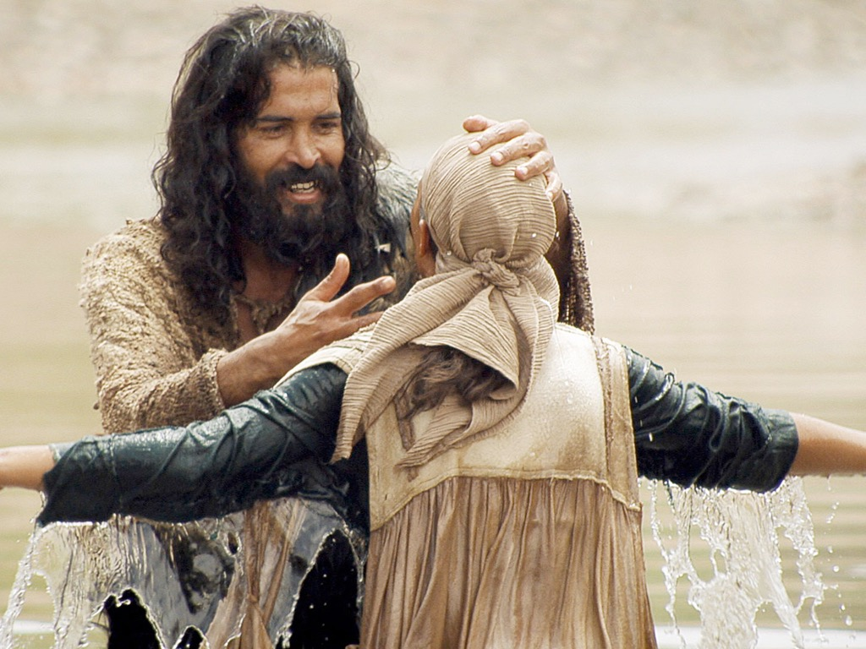
Notes:
Alors Jérusalem, toute la Judée et toute la région du Jourdain se rendaient auprès de lui, et ils étaient baptisés par lui dans le Jourdain en reconnaissant leurs péchés

Slide 11
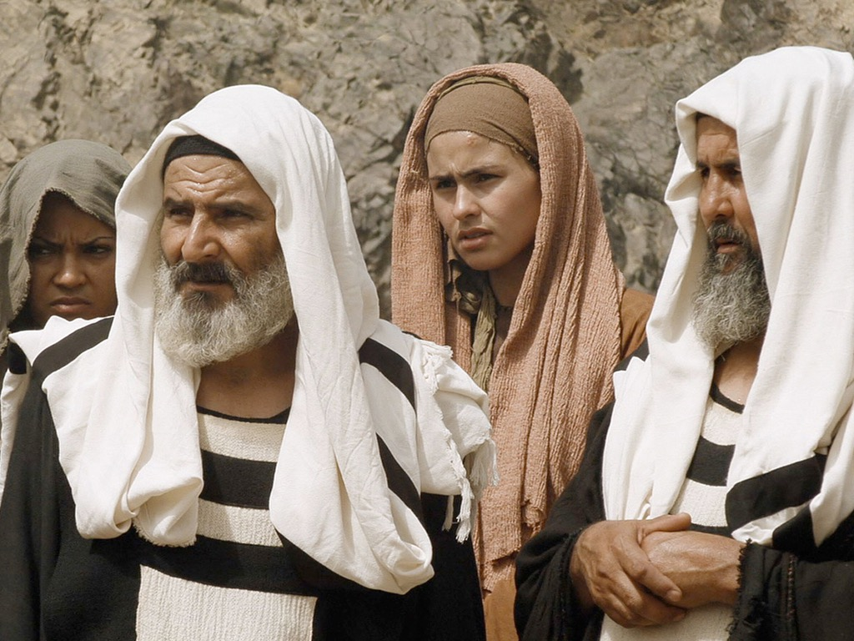
Notes:
Voyant beaucoup de pharisiens et de sadducéens

Slide 12
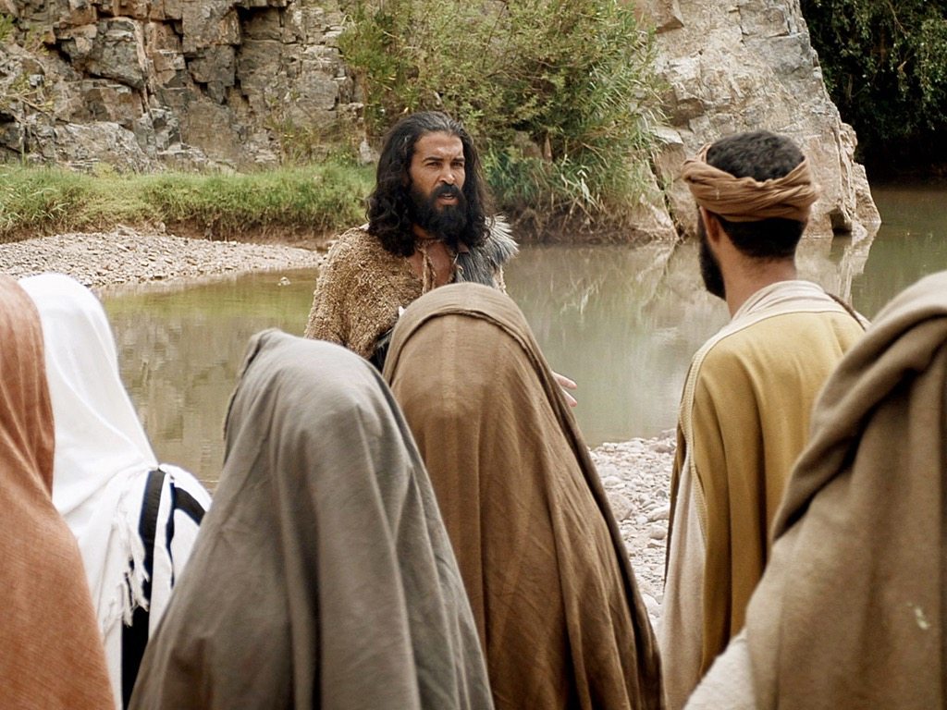
Notes:
il leur dit : « Engeance de vipères ! Qui vous a appris à fuir la colère qui vient ? Produisez donc un fruit digne de la conversion. N’allez pas dire en vous-mêmes : ‘Nous avons Abraham pour père’ ; car, je vous le dis : des pierres que voici, Dieu peut faire surgir des enfants à Abraham. Déjà la cognée se trouve à la racine des arbres : tout arbre qui ne produit pas de bons fruits va être coupé et jeté au feu.

Slide 13
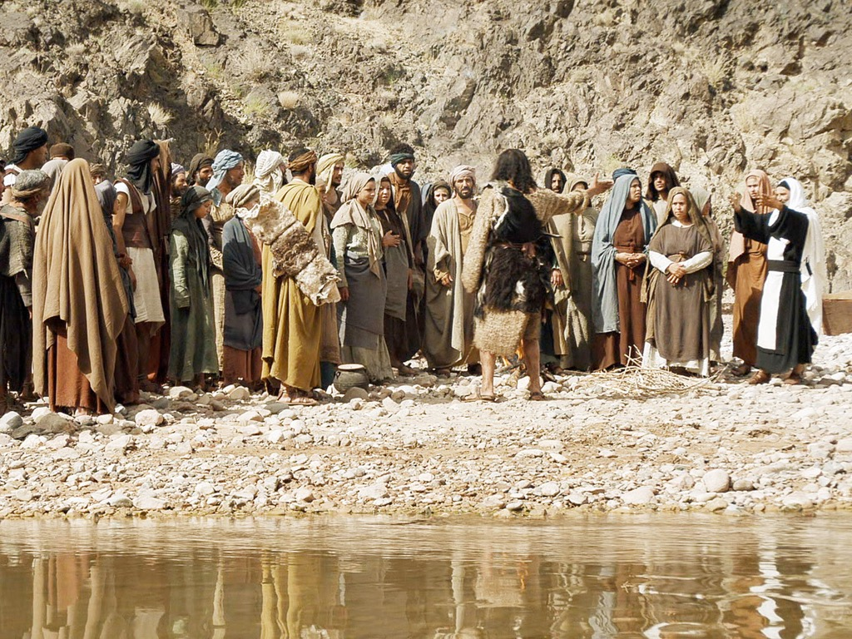
Notes:
Moi, je vous baptise dans l’eau, en vue de la conversion. Mais celui qui vient derrière moi est plus fort que moi, et je ne suis pas digne de lui retirer ses sandales. Lui vous baptisera dans l’Esprit Saint et le feu. Il tient dans sa main la pelle à vanner, il va nettoyer son aire à battre le blé, et il amassera son grain dans le grenier ; quant à la paille, il la brûlera au feu qui ne s’éteint pas. »

Slide 14
Évangile
P
a
i
x
Acclamons la Parole de Dieu.
Louange à toi, Seigneur Jésus.
Notes:
http://more-cliparts.net/cliparts/catholic-illustrations.html

Slide 15
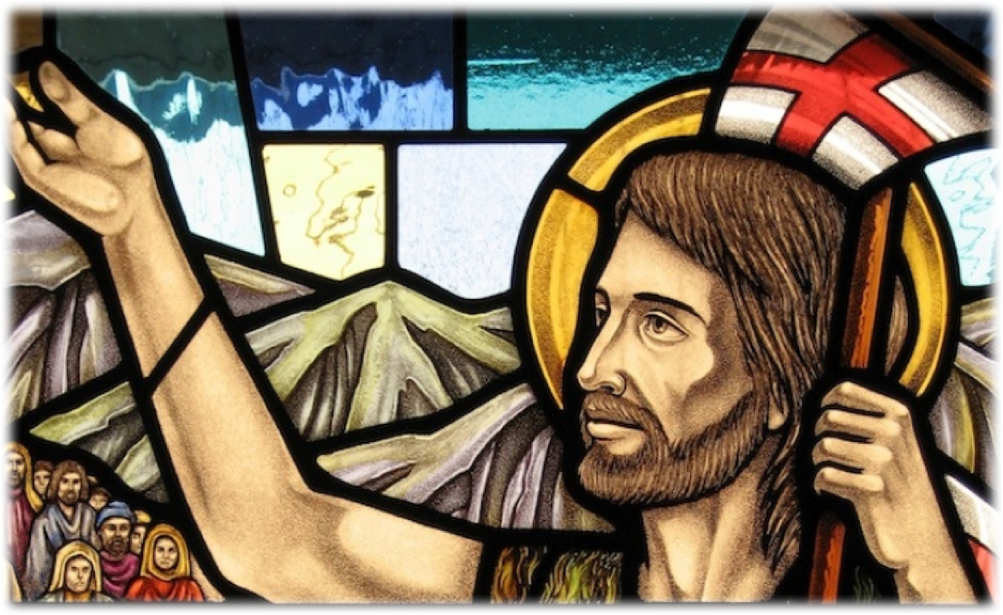
Homélie
Notes:
Image pendant l’homélie.

Slide 16
Prière universelle
P
a
i
x
Pour…
Seigneur, entends notre prière.
Notes:
On peut ici insérer les intentions (une par diapo) du document Word ou celles rédigées par des élèves ou des membres de la communauté.

Slide 17
Prière universelle
P
a
i
x

Slide 18
Prière universelle
P
a
i
x

Slide 19
Prière universelle
P
a
i
x

Slide 20
Prière universelle
P
a
i
x

Slide 21
P
a
i
x
Notre Père

Slide 22
Chant d’envoi
Notes:
On insère ici les paroles du chant (mêmes police et taille) en ajoutant des diapositives si nécessaire.

